Slide 1

Mantenibilidad
Elkin Andrés Sánchez Vega
Jhon Mario Enciso Ramírez
José Manuel Araujo

Slide 2

Modularidad
Capacidad de un sistema o programa de ordenador (compuesto de componentes discretos) que permite que un cambio en un componente tenga un impacto mínimo en los demás.

Slide 3
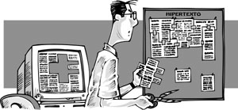
Reusabilidad
Capacidad de un activo que permite que sea utilizado en más de un sistema software o en la construcción de otros activos

Slide 4

Analizabilidad
Facilidad con la que se puede evaluar el impacto de un determinado cambio sobre el resto del software, diagnosticar las deficiencias o causas de fallos en el software, o identificar las partes a modificar.

Slide 5

Capacidad para ser modificado
Capacidad del producto que permite que sea modificado de forma efectiva y eficiente sin introducir defectos o degradar el desempeño.

Slide 6

Capacidad para ser probado
Facilidad con la que se pueden establecer criterios de prueba para un sistema o componente y con la que se pueden llevar a cabo las pruebas para determinar si se cumplen dichos criterios.

